Slide 1
Plan de Proyecto
Miembros del Equipo:
Adrian Agudo García-Heras
Agustín Jofré Millet
Huaibo Yang
Javiel Pino Hernández
Jesús Martín
Samuel Solo de Zaldívar Barbero

Slide 2
Indice
1 Introduccion
2 Estimaciones del proyecto
3 Gestión del riesgo
4 Planificación temporal
5 Recursos del proyecto
1 Propósito del plan
2 Ámbito del proyecto y objetivos
2.1 Declaración del ámbito
2.2 Funciones principales
2.3 Aspectos de rendimiento
2.4 Restricciones y técnicas de gestión
3 Modelo de proceso
1 Técnicas de estimación
2 Estimaciones de esfuerzo, coste y duración
1 Priorización de riesgos del proyecto
2 Plan de gestión del riesgo Reducción, supervisión y gestión del riesgo
3 Planificación temporal del Control de Riesgos
4 Resumen
1 Estructura de descomposición del trabajo/Planificación temporal
2 Gráfico Gantt
1 Personal
2 Hardware y software
2.1 Hardware
2.2 Software
3 Lista de recursos

Slide 3
Indice
6 Gestión del Equipo
7 Mecanismos de seguimiento y control
8 Apéndices
1 Estructura de equipo
2 Informes de gestión
1 Garantía de calidad y control (Plan de Calidad)
2 Gestión y control de cambios (Plan GCS)
2.1 Introducción: Propósito, Alcance, Definiciones, Referencias
2.2 Tipos de artefactos a gestionar (los ECSs)
2.3 Criterios y protocolos para Nombrar los ECSs
2.4 Responsable de los procedimientos de GCS y de la creación de Líneas Base.
2.5 Políticas para el Control de Cambios y la Gestión de Versiones
2.6 Registros para mantener el rastro de los cambios

Slide 4
1. Introducción
1 Proposito
Este documento detalla los requisitos software que debe cumplir un sistema de consultas y preguntas médicas, resaltando los aspectos claves del desarrollo que se muestran a lo largo del todo este documento.

Slide 5
1. Introducción
2 Ámbito del proyecto y objetivos
2.1 Declaración del ámbito
El ámbito de este software serían los pacientes y los médicos que utilicen la aplicación.
La aplicación abarca un sistema de ayuda para los pacientes por parte de una serie de profesionales de la medicina, los cuales ofrecen sus conocimientos y experiencia.
2.2 Funciones principales
Las funciones de la aplicación serán:
Historial clínico: Cada paciente tiene un listado de todos sus antecedentes médicos, los cuales servirán de ayuda para que el médico que ayude al paciente tenga ciertas referencias a la hora de tratar sus casos.
Primeros auxilios: Muestra un listado con diversos ejemplos (los más comunes) donde hay que dar primeros auxilios y a su vez cómo tratarlos en caso de que cierta situación lo requiera.
Diagnósticos: Para la búsqueda de un diagnóstico, el paciente introduce una serie de datos a unas preguntas que le hace el sistema con el fin de ir descartando y asegurando un diagnóstico claro.

Slide 6
1. Introducción
2 Ámbito del proyecto y objetivos
2.3 Aspectos de rendimientos
Debido a que estamos creando un software simple, las variaciones del rendimiento vendrían marcadas principalmente por las características hardware del dispositivo o la velocidad y procesamiento de acceso a registros almacenados en la base de datos.
2.4 Restricciones y técnicas de gestión
El proyecto se desarrolla entre siete componentes, los cuáles nos distribuimos el trabajo para tener las diferentes partes terminadas en el tiempo que nos habíamos propuesto. El lenguaje de programación que vamos a emplear para el desarrollo de la aplicación será Java.

Slide 7
1. Introducción
3 Modelo de proceso
Proceso unificado de desarrollo, que se caracteriza por el uso casos de uso, enfoque a los distintos riesgos, naturaleza iterativa e incremental y centrado en la arquitectura. Consta de 4 fases: inicio, elaboración, construcción y transición.

Slide 8
2. Estimaciones del proyecto
1 Técnicas de estimación
En este proyecto nos decantamos por la técnica de descomposición basada en el proceso debido a que no contamos con datos históricos por la inexperiencia en este tipo de proyectos y porque se espera que esta técnica nos proporcione resultados más realistas.
2 Estimaciones de esfuerzo, coste y duración
El proyecto se inicia el día 7 de noviembre de 2016 y finaliza el 2 de junio de 2017. La jornada laboral se establece en 1 día/semana. Respecto el coste del proyecto, será de esfuerzo y no de ámbito económico.
A continuación, se expone la estimación del esfuerzo realizada:
Especificación de requisitos – 35 días con 3 personas involucradas y un esfuerzo total de 105 pd.
Plan de proyecto – 56 días con 3 personas involucradas y un esfuerzo total de 168 pd.
Evaluación cliente – 20 días con 6 personas involucradas y un esfuerzo total de 120 pd.

Slide 9
2. Estimaciones del proyecto
2 Estimaciones de esfuerzo, coste y duración
Módulo | Fase | Personas | Días | Personas * Días | Esfuerzo Total
Cuentas | Análisis Diseño Codificación Pruebas | 1 2 2 1 | 4 7 5 3 | 4 14 10 3 | 31
Historial Clínico | Análisis Diseño Codificación Pruebas | 2 1 2 1 | 8 11 6 4 | 16 11 12 4 | 43
Consulta | Análisis Diseño Codificación Pruebas | 2 3 3 1 | 11 10 8 6 | 22 30 24 6 | 82
Primeros Auxilios | Análisis Diseño Codificación Pruebas | 3 3 2 2 | 8 12 8 6 | 24 36 16 12 | 78

Slide 10
2. Estimaciones del proyecto
2 Estimaciones de esfuerzo, coste y duración
Módulos

Slide 11
3. Gestión del riesgo
1 Priorización de riesgos del proyecto
Nº | ER | Riesgo | P | C
1 | 0.3 | Tiempo requerido para desarrollar el software está subestimado | Alta | Serio
2 | 0.2 | Fallos de implementación | Alta | Tolerable
3 | 0.03 | Se proponen cambios en los requerimientos que requieren rehacer el diseño | Media | Serio
4 | 0.02 | Falta de tiempo para puesta en Producción y pruebas | Media | Tolerable
5 | 0.02 | Fallos técnicos e indisponibilidad del sistema | Media | Tolerable
6 | 0.02 | El tamaño del SW está subestimado | Media | Tolerable
7 | 0.004 | Pérdida de información | Baja | Catastrófico
8 | 0.003 | Capacitación del personal | Baja | Serio
9 | 0.003 | Problemas inherentes a la Base de Datos | Baja | Serio
10 | 0.002 | Abandono de miembros del equipo | Baja | Tolerable

Slide 12
3. Gestión del riesgo
2 Reducción, supervisión y gestión del riesgo
2.0.1 Reducción
Ayudarnos de herramientas para la planificación temporal del proyecto tales como diagramas GANTT. Conocer bien los recursos con que contamos y su disponibilidad tanto presentes como futuras.
2.0.2 Supervisión
Controlar los plazos de entrega y fomentar la comunicación entre los integrantes del grupo a fin de evitar duplicidades o dejar temas sin abordar por no tener persona asignada.
2.0.3 Plan de Contingencia
Redimensionar la carga de trabajo de manera equitativa entre los integrantes con el fin de cumplir los plazos estimados. Reconfigurar parte del proyecto para poder simplificar o modificar o eliminar algún aspecto del mismo.

Slide 13
3. Gestión del riesgo
2.1 Fallos de implementación
2.1.1 Reducción
Al comienzo de cada módulo se releen con atención los requisitos para asegurarnos de que la programación se ajuste a ellos.
Aumentar la frecuencia de las pruebas y revisiones disminuirá el posible impacto que pueda tener un fallo sobre el resto del proyecto.
2.1.2 Supervisión
Diseñar una batería de pruebas para poder medir el correcto funcionamiento del sistema.
2.1.3 Plan de Contingencia
La persona o personas encargadas se disponen a solucionarlo de inmediato, en especial si se tratara de una parte crítica del sistema o hubiese otros módulos que dependen de la parte errónea.

Slide 14
3. Gestión del riesgo
2.2 Cambios en los requerimientos
2.2.1 Reducción
En la medida de los posible se debe tener a priori una “visibilidad” del proyecto lo más cerrada posible, así como su alcance y posibles vulnerabilidades que minimicen la ocurrencia de nuevas funcionalidades una vez avanzado ya el proyecto
2.2.2 Supervisión
En cada etapa repasar si el desarrollo realizado se ciñe a los requisitos especificados.
Establecer reuniones periódicas entre todos los integrantes que den una idea general de la marcha del proyecto.
2.2.3 Plan de Contingencia
Se analiza cuál de los integrantes del grupo puede dedicarse en función de su experiencia y cercanía a las nuevas funcionalidades que se proponen, a la implementación de los nuevos requisitos.

Slide 15
3. Gestión del riesgo
2.3 Falta de tiempo para producción y pruebas
2.3.1 Reducción
Hay que tener muy en cuenta la necesidad de realizar pruebas sobre de funcionamiento. Tanto a nivel funcionales, como de disponibilidad, tiempos de respuesta, pruebas de estrés a la BBDD, etc.
Incluir dichas pruebas en la estimación de tiempos del proyecto y sobredimensionada en una o dos jornadas.
2.3.2 Supervisión
Establecer pruebas no sólo al final del proyecto, sino durante el mismo.
2.3.3 Plan de Contingencia
Establecer un sistema de “Gestión de Configuración del Software” y dentro de éste “Gestión del Cambio” que permita de una manera dinámica y fluida comunicar una eventual incidencia.

Slide 16
3. Gestión del riesgo
2.4 Fallos técnicos e indisponibilidad del sistema
2.4.1 Reducción
Prestar atención a las indicaciones de esta asignatura y, caso de ser necesario, informarse sobre otras cosas que vayan a ser necesarias para la realización del proyecto (como bases de datos). También favorable trabajar en grupos de más de una persona, para disminuir la probabilidad de que se cometa un fallo. Aumentando la frecuencia de las revisiones podremos detectar antes los fallos para que afecte lo menos posible al resto del proyecto.
2.4.2 Supervisión
Debemos dedicar suficiente tiempo a la prueba y a la revisión, preferiblemente por distintos componentes del grupo a los que lo programaron.
2.4.3 Plan de Contingencia
Una vez que se ha detectado el fallo hay que solucionarlo inmediatamente, especialmente si hay otros módulos que dependan de él, para minimizar el impacto.

Slide 17
3. Gestión del riesgo
2.5 El tamaño del SW está subestimado
2.5.1 Reducción
Realizar a priori un análisis realista sobre el sistema que se quiere desarrollar huyendo de idealizaciones y tratando de evitar nuevas funcionalidades que no hayan sido previamente incluidas.
En este sentido se puede establecer que se trate de una primera versión de un proyecto al que puedan incorporarse posteriormente nuevas versiones o módulos añadidos.
2.5.2 Supervisión
Análisis del factor transcurso del proyecto / tiempo para evaluar cualquier desfase entre el análisis de la aplicación y el costo de su programación.
Se deben realizar reuniones oportunas para evaluar dicho aspecto
2.5.3 Plan de Contingencia
Si se percata un desfase en cuanto a la carga de trabajo de desarrollo de software y los recursos tanto humanos como temporales dedicados a esta carga se deberán redistribuir las tareas asignadas inicialmente y establecer un sistema de prioridades en las tareas.

Slide 18
3. Gestión del riesgo
2.6 Pérdida de información
2.6.1 Reducción
Este factor de riesgo aun siendo uno de los de mayor criticidad se puede controlar con unas medidas básicas de prevención, lo que baja drásticamente la probabilidad de que se produzca.
Con unas medidas básicas de copias de seguridad y buenos sistemas que garanticen el trabajo en grupo de manera concurrente no debería haber mayor problema.
2.6.2 Supervisión
Este riesgo se auto-supervisa por todos los elementos del grupo a lo largo de la construcción del proyecto.
2.6.3 Plan de Contingencia
Reestablecer la información perdida mediante las oportunas operaciones de “Restore”

Slide 19
3. Gestión del riesgo
2.7 Capacitación del personal
2.7.1 Reducción
Los integrantes del grupo son personas muy implicadas con el proyecto, dedicando buena parte de su tiempo al mismo.
Si bien se aprecian deficiencias formativas, se suplen con los apoyos del resto de los compañeros.
2.7.2 Supervisión
En este sentido se hace indispensable la buena comunicación en el grupo, poniendo en común las dificultades encontradas y buscando de manera conjunta las soluciones.
También se dispone de las herramientas informáticas oportunas para compartir información, que en nuestro caso son utilidades del estilo de Google Drive y Google Docs, etc.
2.7.3 Plan de Contingencia
Cualquier deficiencia por parte de algún miembro del grupo deberá ser adquirida por otro miembro, y tras ello, ponerla en común para el conocimiento de todos.

Slide 20
3. Gestión del riesgo
2.8 Problemas inherentes a la Base de Datos
2.8.1 Reducción
Se hace necesario realizar y evaluar un correcto análisis del Modelo de Datos, que cubra todos los aspectos del aplicativo. Se trata de establecer los correctos parámetros de tamaño de almacenamiento y tiempos de respuesta aceptables
2.8.2 Supervisión
El Modelo de Datos debe ser una tarea que debe quedar bastante “cerrada” en las primeras fases de Desarrollo del sistema.
Se debe someter a estudio por parte de todos los miembros del grupo, ya que previsiblemente, la BBDD afectará a todo el sistema.
2.8.3 Plan de Contingencia
Revisión de la Base de Datos y puesta a punto de nuevas modificaciones.

Slide 21
3. Gestión del riesgo
2.9 Abandono de miembros del equipo
2.9.1 Reducción
Este riesgo se autorregula por el propio interés de los integrantes del grupo en el proyecto. Si bien, no se está ni mucho menos exento de sufrir una baja en el equipo.
2.9.2 Supervisión
Comunicación entre los miembros del equipo.
2.9.3 Plan de Contingencia
Redistribución de las funciones asignadas a la persona saliente entre el resto de integrantes.

Slide 22
3. Gestión del riesgo
4 Planificación temporal del Control de Riesgos
Lo ideal sería adoptar una estrategia proactiva, es decir, prevenir los riesgos antes de que ocurran, pero no siempre es posible, adoptando una estrategia reactiva, de reacción al riesgo ya acaecido.
5 Resumen
La Gestión de los Riesgos se revela como una parte esencial del Plan de Proyecto y se erige como una herramienta útil y poderosa, que, sin ella, estaríamos expuestos a situaciones a veces dramáticas que podrían poner en riesgo la viabilidad de todo el proyecto.
Aun así, es de reconocer, que a veces puede ser complicada esta gestión, debido, en gran parte, al carácter puramente aleatorio de algunos riesgos. Pero en otros muchos casos una buena planificación de la gestión de los riesgos puede ayudar a que si estos se produjeran su impacto sea menor o incluso nulo.

Slide 23
4. Planificación temporal
1 Estructura de descomposición del trabajo/Planificación temporal
Nuestro proyecto se va a elaborar mediante un proceso unificado de desarrollo, es por eso que vamos a dividir el proyecto en subsistemas lo que nos va a permitir trabajar en varias partes a la vez.
La organización del proyecto será:
Análisis: recogemos la información, realizamos los requisitos y definimos los usuarios.
Diseño: realizamos un diseño del entorno gráfico y definimos los estilos que va a tener el programa.
Documentación: recopilamos toda la información en el SRS que nos servirá para realizar el diseño del programa.
Construcción: realizamos la codificación del programa, las pruebas necesarias y el ensamblaje de todas las partes del proyecto.

Slide 24
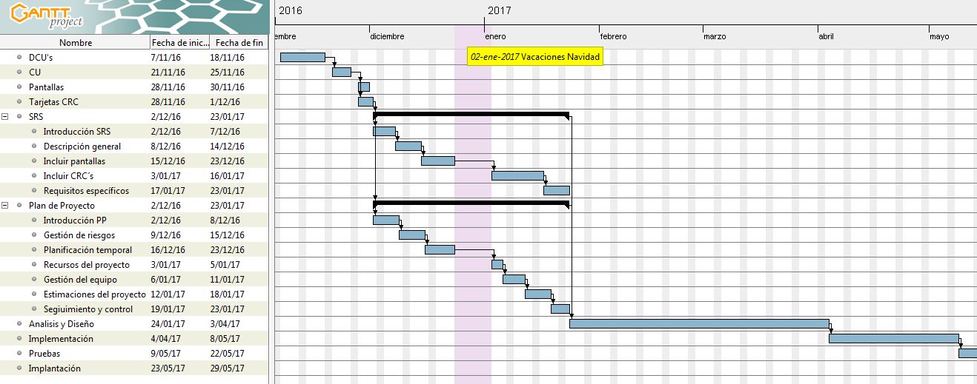
4. Planificación temporal
2 Gráfico Gantt
Pulse en la imagen para acceder al fichero

Slide 25
2. Descripción General
6 Requisitos futuros

Slide 26
3. Requisitos específicos
1 Requisitos externos
1. Hardware
Al menos un servidor con:
Memoria RAM de 8GB
HDD de 256GB SAS en Raid 10
CPU Intel Xeon E5-series.
2. Software
El sistema operativo utilizado en el servidor será CentOS de codigo abierto.
El Servidor web será Apache y la base de datos requerirá de Oracle SQL.
El lenguaje utilizado para la programar será Java.
3. Comunicación
Se implementará una red local con acceso a internet , de tipo Ethernet. Se nesecitara un conector. RJ45 con una conexion Gigabit ( 10/100/1000BASE-T).

Slide 27
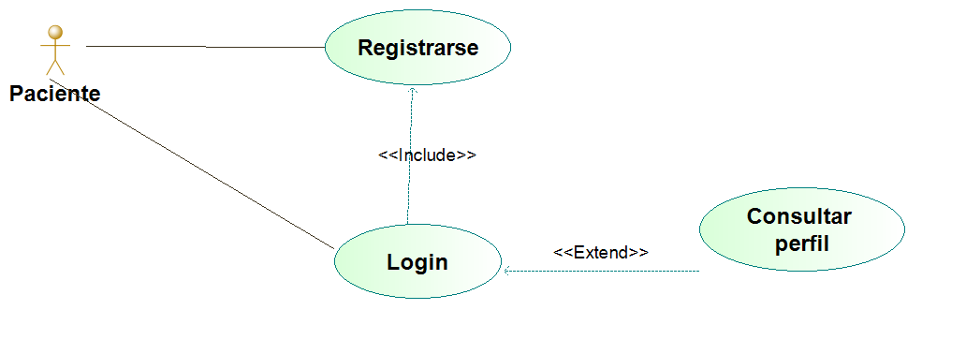
3. Requisitos específicos
2 Requisitos funcionales
1. Subsistema, Gestion de cuentas.
Caso de Uso:
DCU_Gestión_Cuenta

Slide 28
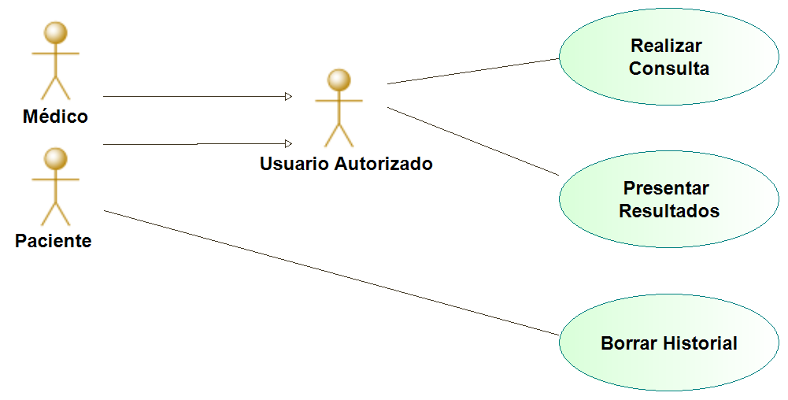
3. Requisitos específicos
2 Requisitos funcionales
2. Subsistema, Historial clínico.
Caso de Uso, Realizar consulta:
Identificador: HC1
Objetivo en Contexto:
El usuario ya validado consulta su expediente almacenado en la BBDD
Actores principales: Paciente / Medico
Actores secundarios: Base de Datos.
Qué datos usa: Tarjetas CRC Implicada.
Precondiciones:
El usuario solicita ver su historial clínico
Postcondiciones:
Éxito: La BBDD arroja la información.
Fallo: Mensajes de Error del sistema y vuelta a la pantalla principal.
Flujo principal
El USUARIO solicita ver su Historial clínico.
El SISTEMA pregunta por rango de fechas o en su totalidad
El USUARIO selecciona la opción pertinente.
Se muestra la Pantalla Correspondiente a la acción seleccionada anteriormente.
El USUARIO introduce los Datos, según la opción elegida.
El SITEMA solicita a la BASE DE DATOS la información
La BASE DE DATOS devuelve la información al SISTEMA
El SISTEMA muestra la información
Flujos secundarios
2-a.
Muestra un Mensaje de ERROR, por fechas incorrectas y permite volver a introducirlo o volver a Pantalla Anterior.
DCU_Historial_Clinico

Slide 29
3. Requisitos específicos
2 Requisitos funcionales
2. Subsistema, Historial clínico.
Caso de Uso, Borrar historial:
Identificador: HC3
Objetivo en Contexto:
El usuario paciente solicita eliminar su historial médico
Actores principales: Paciente
Actores secundarios: Base de Datos.
Qué datos usa: Tarjetas CRC implicadas.
Precondiciones:
El usuario debe ser obligatoriamente el paciente, no el médico
Postcondiciones:
Éxito: Información eliminada
Fallo: No hay información a eliminar
Flujo principal
El USUARIO solicita eliminar su Historial clínico.
El SISTEMA busca su historial en la BBDD
Se muestra un mensaje de confirmación.
El USUARIO confirma / cancela
El SITEMA ejecuta la acción y elimina de la BBDD la información
El SISTEMA muestra mensaje de confirmación
Flujos secundarios
2-a.
Muestra un Mensaje de AVISO si no hay información a eliminar
DCU_Historial_Clinico

Slide 30
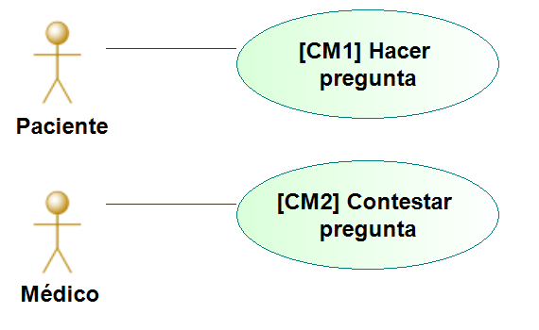
3. Requisitos específicos
2 Requisitos funcionales
3. Subsistema, Preguntar a un médico.
Caso de Uso, Hacer pregunta:
Identificador: CM1
Objetivo en Contexto:
El paciente desea realizar una pregunta a un médico.
Actor principal: Paciente.
Actores secundarios: Base de Datos.
Qué datos usa: Tarjetas CRC implicadas.
Precondiciones:
Estar dado de alta en la aplicación, como profesional. (Login)
Postcondiciones:
Éxito: El paciente realiza una pregunta y es correctamente enviada
Fallo: La pregunta enviada no se guardó correctamente.
Flujo principal
El paciente realiza una pregunta la cual se guarda en el sistema, para una respuesta por parte de un médico.
El sistema guarda la pregunta para luego poder ser vista y contestada por un médico.
Flujos secundarios
Ningún médico contesta la pregunta del paciente
El sistema no guardó correctamente la pregunta.
DCU_Consultar_Medico

Slide 31
3. Requisitos específicos
2 Requisitos funcionales
3. Subsistema, Preguntar a un médico.
Caso de Uso, Contestar pregunta:
Identificador: CM2
Objetivo en Contexto:
El Médico contesta a una pregunta realizada por un paciente.
Actor principal: Médico.
Actores secundarios: Base de Datos.
Qué datos usa: Tarjetas CRC implicadas.
Precondiciones:
Estar dado de alta en la aplicación, como profesional. (Login)
Postcondiciones:
Éxito: Hay al menos una pregunta por responder.
Fallo: No hay preguntas pendientes por responder.
Flujo principal
El médico contesta a la pregunta realizada por un paciente.
El sistema guarda la respuesta del médico para luego poder ser vista por el paciente.
Flujos secundarios
1. Ningún médico contesta la pregunta del paciente
2. El sistema no guardó correctamente la respuesta.
DCU_Consultar_Medico

Slide 32
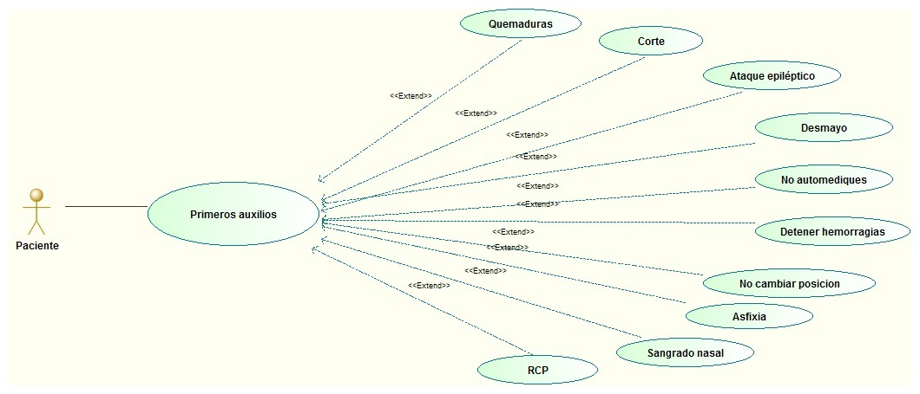
3. Requisitos específicos
2 Requisitos funcionales
4. Subsistema, Primeros auxilios.
Caso de Uso, Primeros auxilios:
Identificador: PA0
Objetivo en Contexto:
El paciente consulta información sobre cómo actuar frente a algunas situaciones en las que hay que utilizar los Primeros Auxilios.
Actor principal: Paciente.
Actores secundarios: Base de Datos.
Qué datos usa: Tarjetas CRC implicadas.
Precondiciones:
Estar dado de alta en la aplicación (Login)
Postcondiciones:
Éxito: Se muestran las situaciones en las que realizar Primeros Auxilios, desplegando un listado de distintas circunstancias que se pueden producir en la vida cotidiana.
Fallo: No se pueden mostrar los casos en los que realizar Primeros Auxilios.
Flujo principal
El PACIENTE pulsa en Primeros Auxilios.
El SISTEMA muestra por pantalla el listado de las situaciones en las que realizar Primeros Auxilios.
Flujos secundarios
2-a.
El SISTEMA devuelve un mensaje de error si no encuentra este listado.
DCU_Primeros_Auxilios

Slide 33
3. Requisitos específicos
2 Requisitos funcionales
4. Subsistema, Primeros auxilios.
Caso de Uso, Quemaduras:
Identificador: PA1
Objetivo en Contexto:
El paciente consulta información sobre quemaduras
Actor principal: Paciente.
Actores secundarios: Base de Datos.
Qué datos usa: Tarjetas CRC implicadas.
Precondiciones:
Estar dado de alta en la aplicación (Login)
Postcondiciones:
Éxito: Se muestra información sobre gestionar una quemadura.
Fallo: No se localiza información sobre quemaduras.
Flujo principal
El PACIENTE solicita información sobre quemaduras.
El SISTEMA le muestra por pantalla información sobre la consulta.
Flujos secundarios
2- a Se muestra por pantalla el mensaje: “Para mayor información, por favor hable con su médico de familia”
DCU_Primeros_Auxilios

Slide 34

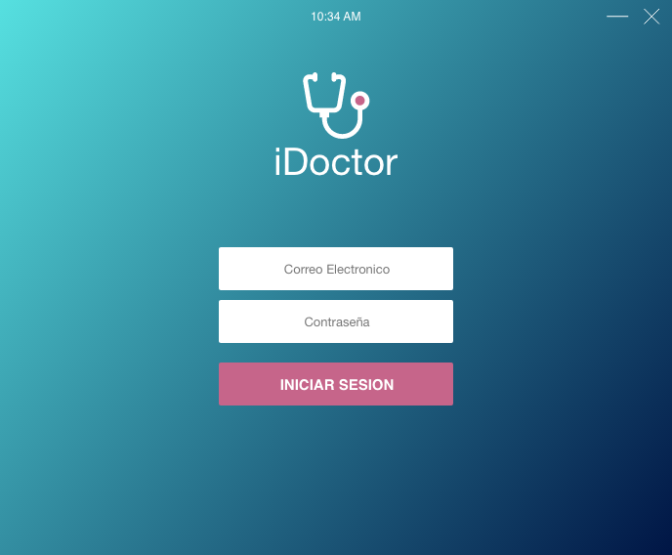
4. Pantallas
1 Inisiar sesión
Se llevará a cabo el control de cuentas con el propósito de distinguir el tipo de usuarios que podrán acceder al sistema (pacientes y personal sanitario).
Pantalla 1, Inicio Sesión

Slide 35

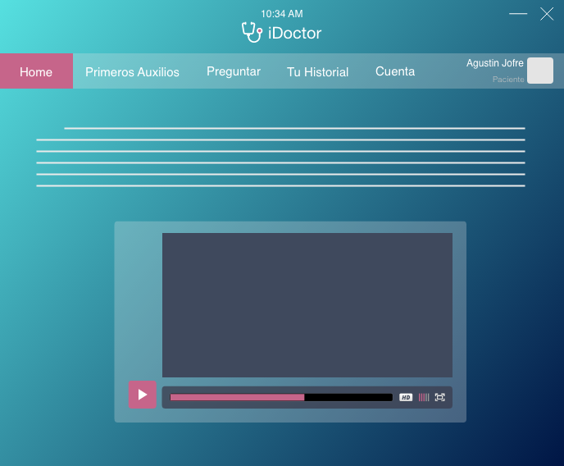
4. Pantallas
2 Home
Posiciona al usuario en la pantalla principal del sistema y le permite que seleccione una tarea a realizar. En cualquier momento puede volver a esta pantalla cliqueando en el botón Home.
Pantalla 1, Inicio Sesión

